Slide 1
Устин Нохсоороп олоҥхотун оҕоҕо үөрэтии
Үлэни оҥордо Сата5ай орто оскуолатын
Е.А. Шишигин аатынан
ырыа учутала,
Амматаа5ы эбии уорэхтээhин
О.П.Иванова-Сидоркевич
аатынан айар сайдыы киинин педагога
Анжела Дмитриевна Филиппова
Сатаҕай нэһилиэгэ
2021

Slide 2
Олонхо – саха норуотун тылынан уус–уран уонна саха фольклорун саамай үрдукү, сиппит эпическай айымньыта. Олоҥхо киһилии киһини иитэн таһаарар, олох улахан кинигэтэ дииллэр. Ол курдук, олоҥхо тылыгар-өһүгэр, сүрүн идеятыгар хас да үйэни нөҥүөлээн кэлбит өбүгэлэрбит үтүө үгэстэрэ ойууланар. Ол ону сөпкө таба тайанан, үөрэтэн аныгы олоххо бэлэмнээх, сахалыы сиэрдээх-майгылаах, “мин сахабын” диэн бэйэтин култууратынан, олоҕун ураты укулаатынан киэн туттар ыччаты иитэн-такайан таһаарыахтаахпыт.

Slide 3
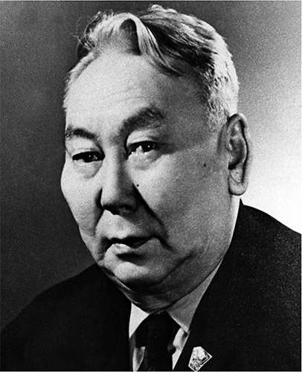
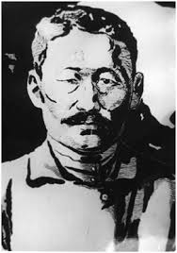
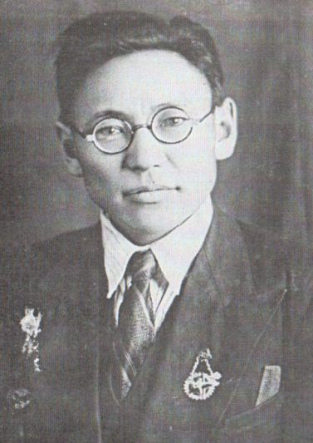
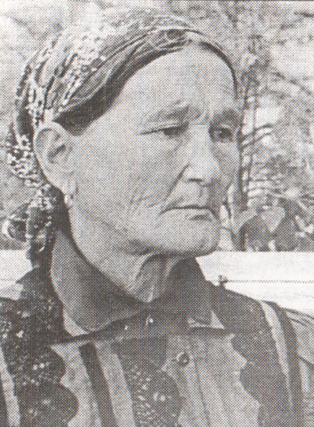
Амма улууһун олоҥхоһуттара:
В.М. Новиков–Күннүк Уурастыырап,
Т. В. Захаров–Чээбий,
У.Г. Нохсоороп,
Е.Е. Иванова.

Slide 4
Устин Нохсоороп “Дыырай Бэргэн” диэн олоҥхотугар олоҕуран, оҕоҕо олоҥхо өйдөбүлүн маннык тиэрдиэххэ, үөрэтиэххэ сөп эбит диэн маннык соруктары туруордум:
олоҥхолуур ньыма тосхоллорун чопчулааһын;
оҕону, ыччаты олоҥхолуурга үөрэтэргэ, сөптөөх хайысханы, ньыманы булуу, үөрэтии;
олоҥхоһут оҕолор сайдыыларын кэтээн көрүү.

Slide 5
Сүрүн тосхоллоро:
билиҥҥи кэмҥэ олоҥхону ситимнээн үөрэтии оскуолаларга суох;
олоҥхолуон бaҕaлаах оҕолор дьарыктамматтар;
удьуор олоҥхоһуттар үөрэтиллибэттэр;
олоҥхоһут oҕолop сайдыыларын кэтээн көрүү суох.

Slide 6
Оҕоҕо олоҥхону үөрэтии түһүмэхтэрэ
Ханнык бaҕapap олоҥхо аан дойду айыллыытын, бухатыыр киһи төрөөн–үөскээн, ситэн–сирэлийэн тахсыытын туһунан унньуктаах уһун кэпсээнинэн саҕаланар.
олоҥхо устатын тухары геройдар кэпсэтиилэрин быыһыгар уус–уран тыл уу сүүрүгүнүү суккуллар. Ол барыта кэпсээнинэн толоруллар.
олоҥхоҕо киирбит геройдар кэпсэтиилэрэ барыта кэриэтэ (аҕыйах тылынан этиллэллэринэн уратылара) тойугунан толоруллаллар.
геройдар тойуктара бэйэ–бэйэлэригэр маарыннаспат матыыбынан (геройун майгытыгар–сигилитигэр, айыытыгар–абааһытыгар о.д.а. сеп түбэһиннэрэн) толоруллуох тустаахтар.

Slide 7
Оҕоҕо олоҥхону үөрэтии түһүмэхтэрэ
1 түһүмэх. Бэйэтигэр ойуулаан–дьүһүннээн көрөн, уобарастары толкуйдуурга эрчийии, фантазиятын уһугуннарыы, уус–уран ааҕыы көмөтүнэн oҕo өйүгэр тутар дьоҕурун сайыннарыы.
2 түһүмэх. Нойосуус үөрэтии.
3 түһүмэх. Дьон иннигэр тахсан олоҥхолуох иннинэ хос–хос олоҥхолоон тупсарыы, чочуйуу үлэтэ.

Slide 8
“Дьүрүскэн” оҕо этно-фольклорнай бөлөҕө
Үөрэтэр соругум:
Саха норуотун ырыатын, тойугун, оһуокайын олоҥхотун толоруу сатабылыгар үөрэтии.
Урукку кэмҥэ олорон ааспыт уһулуччулаах оһуокайдьыттары, тойуксуттары, олоҥхоһуттары үөрэтии.
Олоҥхону, норуот ырыатын уо.д.а толоруулары киэҥ apaҥaҕa иһитиннэрии.

Slide 9
Маҥнайгы сылын дьарыктанар оҕолор:
Амма улууһун тойуксуттарын, оһуокайдьыттарын, олоҥхоһуттарын, ону тэҥэ кинилэр аймахтарын туһунан сүрүн өйдөбүллээх буолуохтаахтар.
Биир эмэ олоҥхо кылгас ис хоһоонун билиэхтээхтэр.
Билигин туттуллубат буолбут, саха төрүт тылларын билиэхтээхтэр.
Тугу сатыахтаахтара:
Сахалыы сатаан саҥарыыны баһылааһын (уус-уран ааҕыы көмөтүнэн).
Бэлэм тылынан сатаан оһуокайдыыр буолуу.
Кылыһаҕы тардыыны баһылааһын.
Сахалыы норуот ырыаларын толоруу.
Кылгас тойугу туойуу.
Хартыынанан кыра кээмэйдээх тута хоһуйуу, толоруу.
Иккис, үһүc сылын дьарыктанар оҕолор:
Саха сирин биллэр оһуокайдьыттарын, тойуксуттарын, олоҥхоһуттарын билии.
Амма аатырбыт олоҥхоһуттарын, кинилэр олоҥхолорун, аймахтарын, олорбут сирдэрин, тугу үлэлээбиттэрин үөрэтэн билии.
Саха норуотун ырыатын, тойугун туһунан дириҥник ырытан өйдөөһүн.

Slide 10
олоҥхону оҕоҕо уһуйуу

Slide 11
Үстүүн Нохсоороп бу олоҥхотун 28 сааһыттан саҕалаан суруйбут уонна 1935 с. куоракка баартыйа обкуомун сынньанар дьиэтигэр сытан П. А. Ойуунускайга иһитиннэрбит. Платон Алексеевич сэҥээрэн дуогабар түһэрсэннэр олоҥхо буолан тахсар.

Slide 12
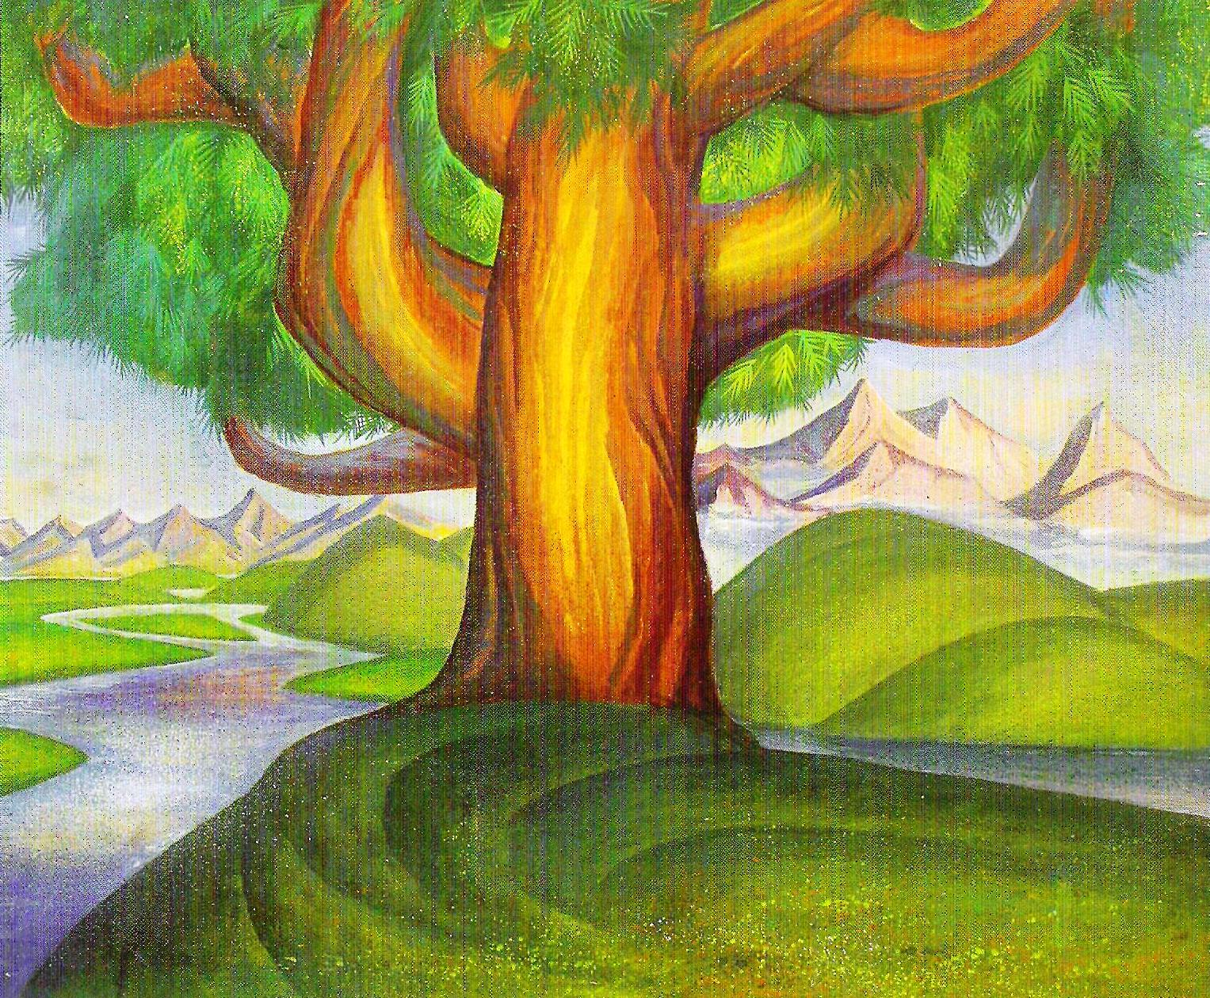
Олоҥхоҕо аан дойду айыллыыта (“Дыырай Бэргэн”олонхоттон быhа тардыы)
Ойон тэбэр күннээх,
Охтор баранар мастаах,
Уолан бүтэр уулаах,
Орохсуйан хагдарыйар оттоох,
Орто торуой ыырай
Туйгун
Туруу дьаҕыл дойду диэн
Үрдүк үтүө дойду
Үөскээн-төрөөн турбут эбит.

Slide 13
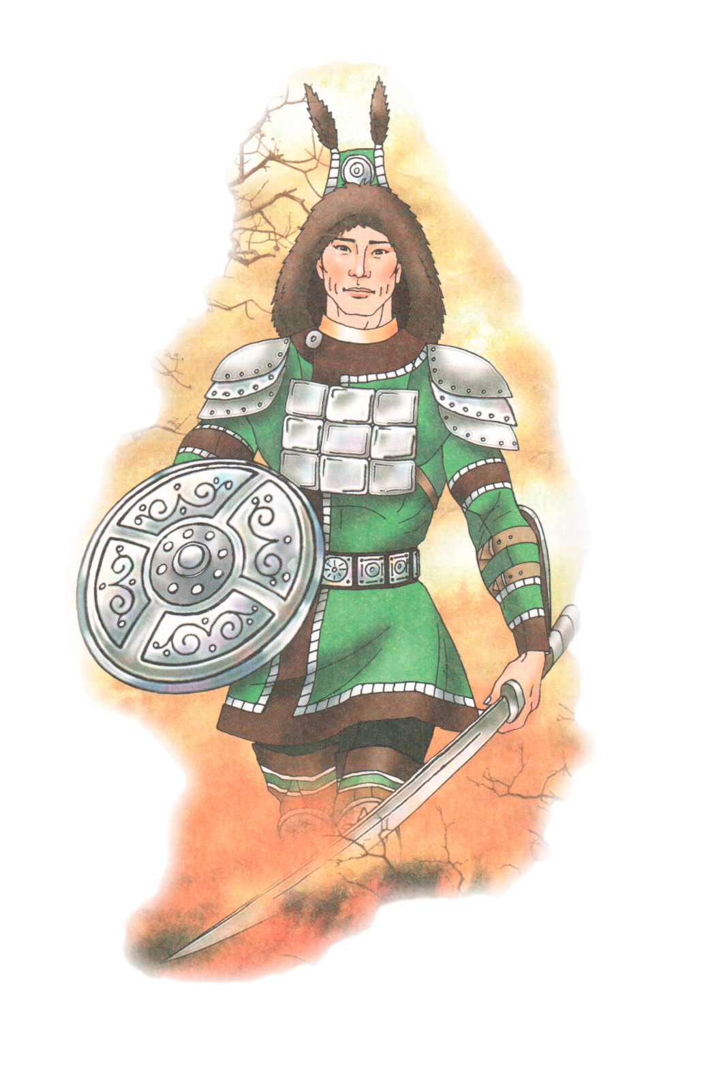
Олоҥхо геройдарынан үөрэтии (“Дыырай Бэргэн”олонхоттон быhа тардыы)
Сыанаканан сыһыылаах,
Холуопканан хонуулаах,
Сындыыс Хара аттаах,
Сылгы сүөһү оҕото,
Дыырай Бэргэн диэн
Киһиттэн кириһинэн ордук,
Ньууччаттан тутумунан ордук
Кириэс ыырай кинээһэ
Торуой ыырай тойоно
Сатыы ыырай саарына
Үрдүк үтүө киһи
Үөскээн-төрөөн
Олорбут эбит.

Slide 14
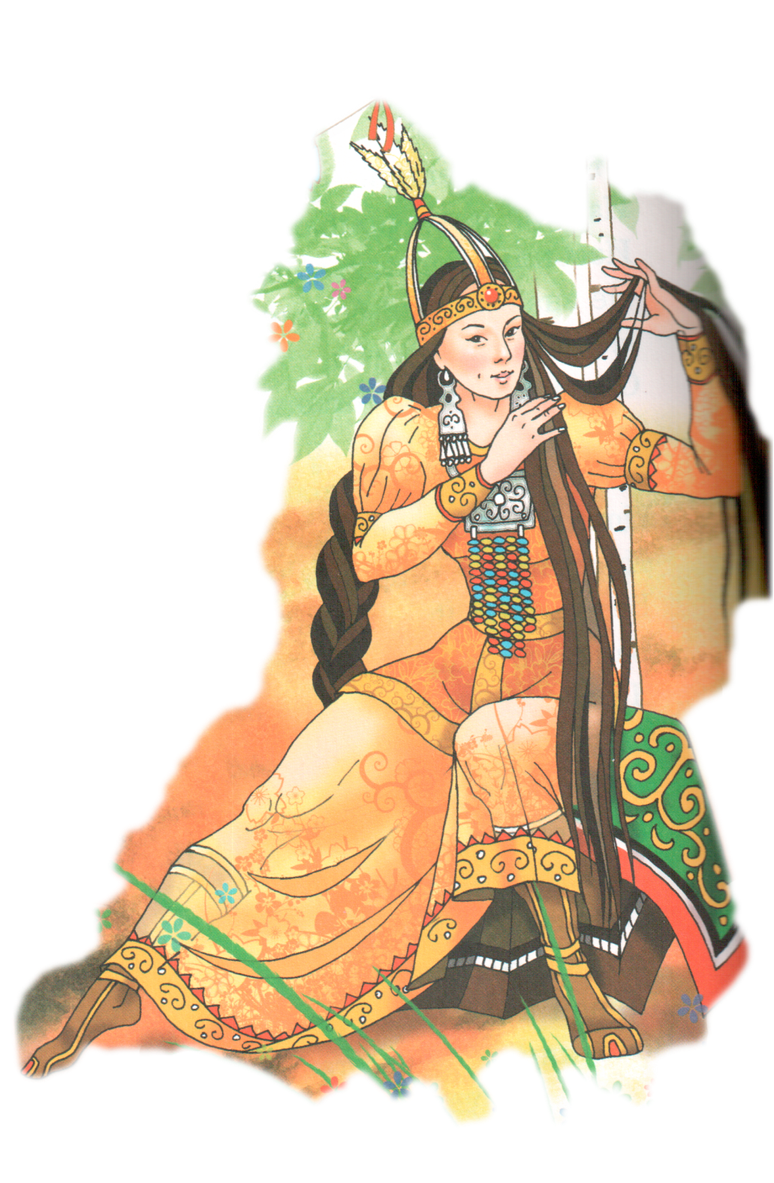
Олоҥхо геройдарынан үөрэтии (“Дыырай Бэргэн” олонхоттон быhа тардыы)
Уҥуохтаах көнөтө,
Дьүһүннээх үчүгэйэ,
Аҕыс былас суһуохтаах
Айталыын Куо диэн
Үчүгэй дьахтар ...

Slide 15
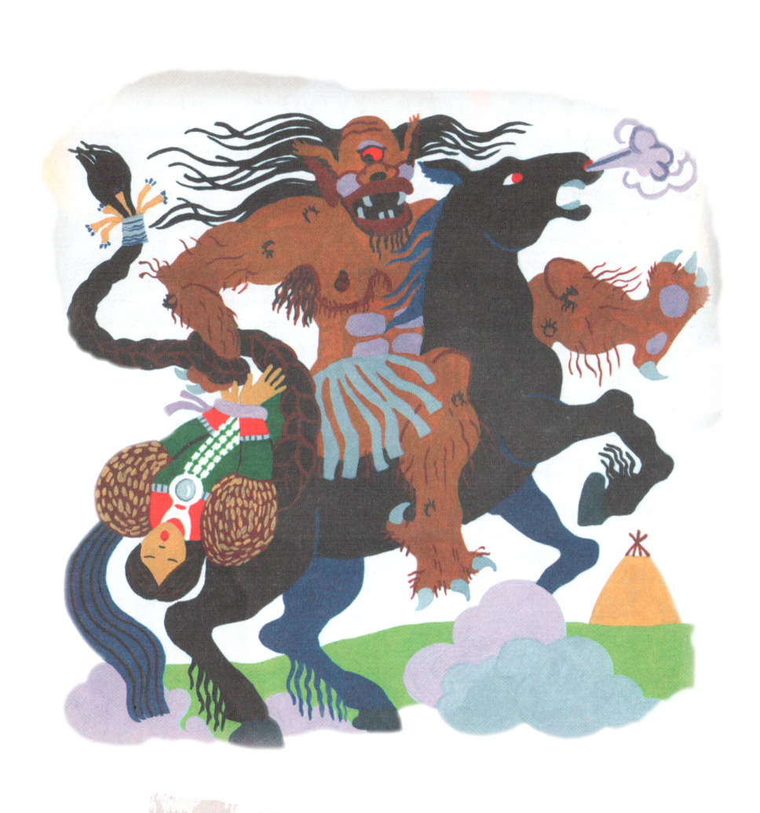
Олоҥхо геройдарынан үөрэтии (“Дыырай Бэргэн” олонхоттон быhа тардыы)
Сэттэ сиринэн
Бүгүлү бөкчөгөр...
Бохтообот Модун Моой диэн...
Орто дойду
Отут биир
Биис ууһун
Отут уулаах хаптаҕаска
Тэҥнээн көрбөтөх,
Сэттэ киһи
Сиилэтэ сиилэлээх,
Үс киһи күүһэ күүстээх
Киһи кэлэн турабын.

Slide 16
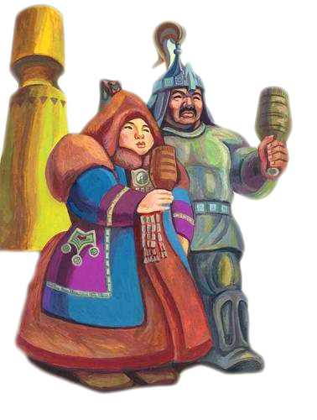
Түмүк тыл
1. Оҕоҕо Амма улууһун олоҥхотун уонна олоҥхоһуттарын үөрэтии, үйэтитии, көлүөнэттэн көлүөнэҕэ тиэрдии, сыалын, соругун ситистэххэ, биһиги улуу айымньыбыт чахчы улуутук толоруллуута ситиһиллиэҕэ.

Slide 17
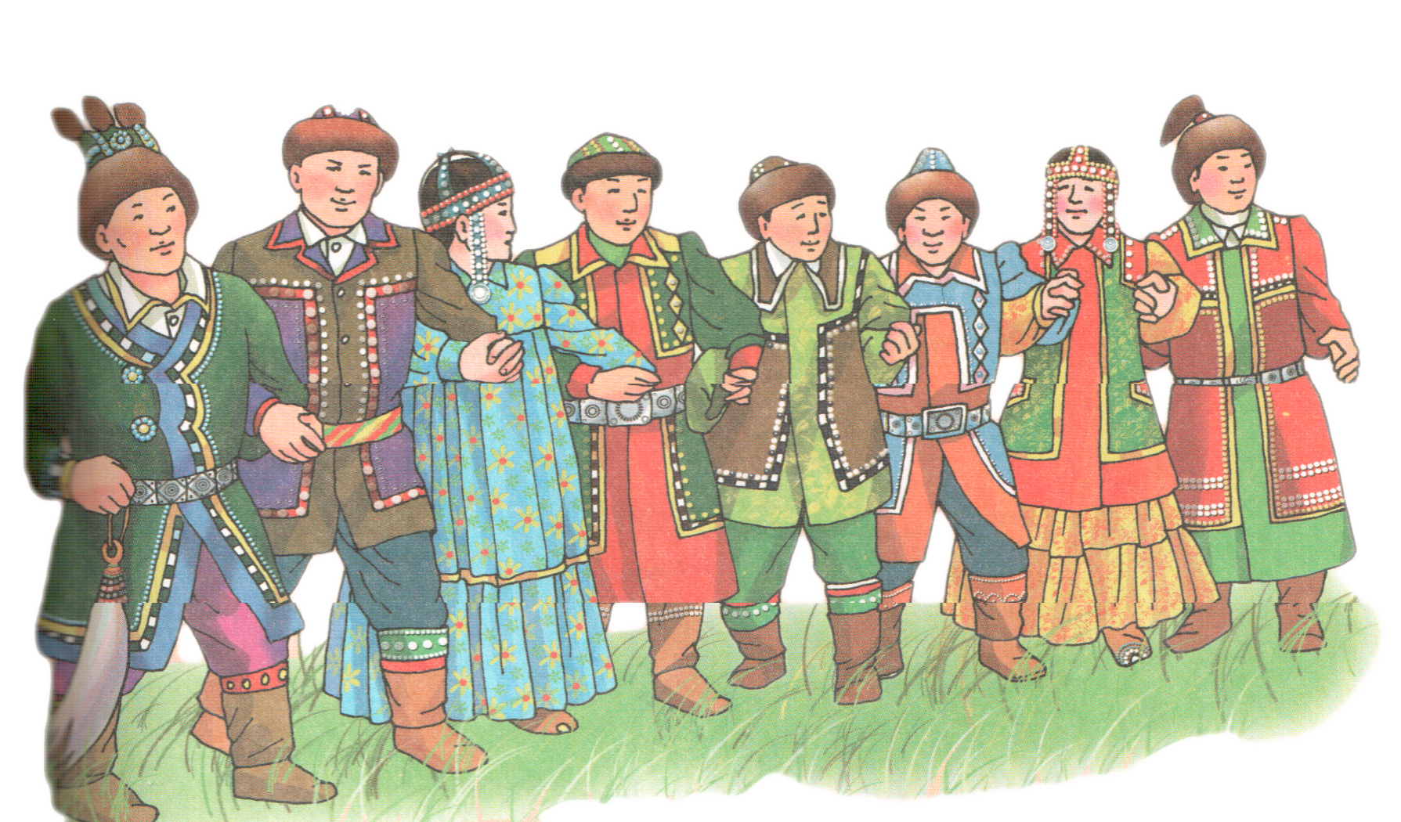
Түмүк тыл
2. Оҕо, ыччат төрөөбүт төрүт ыраас сахатын тылын дириҥник билэригэр, төрөөбүт тылынан сатаан имигэстик, минньигэстик, кэрэтик, хомоҕойдук саҥарар буоларыгар саарбаҕа суох туһалаах.
3.Сахалыы тойук,ырыа-тойук эгэлгэтэ барыта олонхо5о баар уонна кылыһаҕы олоҥхонон дьарыктаммыт оҕо эҥкилэ суох баһылыыр.

